Slide 1
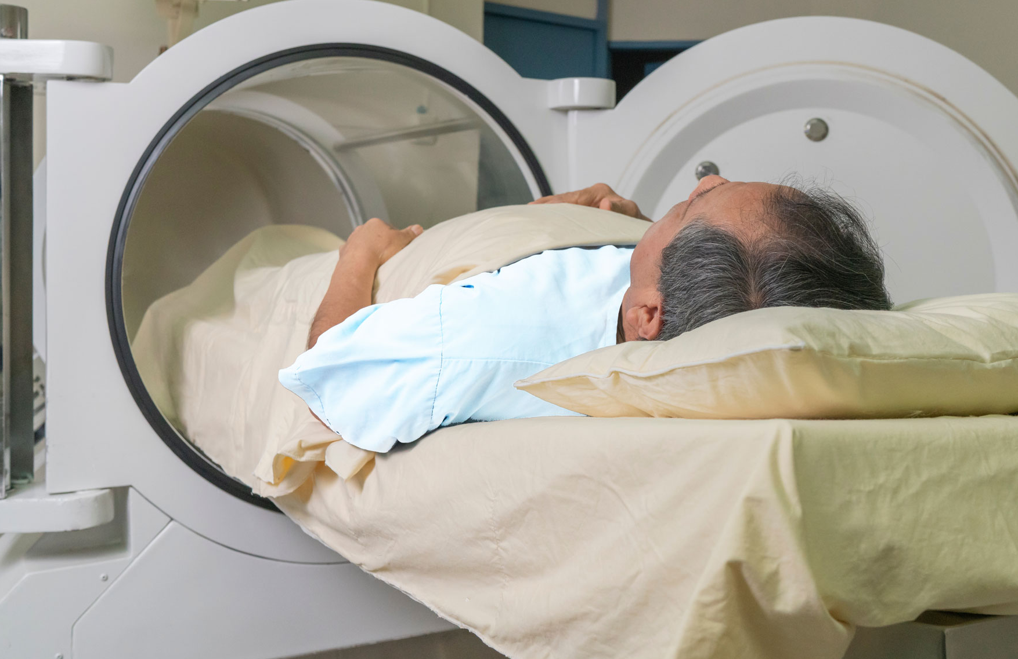
Charla / Presencial
Protocolo vigilancia Hiperbaria

Slide 2
Antes de comenzar
01
02
03
04
Bienvenida
Presentación del facilitador
Expectativas de los participantes
Presentación de la charla

Slide 3
Objetivo de la charla
OBJETIVO
Difundir entre los trabajadores que se encuentran expuestos el protocolo de Hiperbaria.

Slide 4
Objetivo de la charla
PÚBLICO OBJETIVO:
Ser trabajador de empresa que se encuentran afiliadas a ACHS y que por su trabajo, se encuentran expuesto a hiperbaria.

Slide 5
Introducción
¿Qué entendemos por este protocolo?
Protocolo Vigilancia Epidemiológica trabajadores Expuestos a Condiciones hiperbáricas establece las herramientas que permitan controlar el riesgo y detectar tempranamente los daños en la salud de los trabajadores.

Slide 6
Introducción
¿Qué entendemos por este protocolo?
Representar el marco regulatorio que, además de incluir la vigilancia médica necesaria, considera aspectos de control ambiental, asociados a la elaboración de evaluaciones cualitativas del nivel de riesgo, sobre la base del tipo y características de los procesos, tareas, medios de control existentes y frecuencia de exposición a los agentes de riesgo identificados (condiciones hiperbáricas).

Slide 7
Legislación vigente
Marco Regulatorio
Decreto Supremo
N° 752
“Aprueba el Reglamento de Buceo para Buzos Profesionales”.
Decreto Supremo
N° 11
“Modifica al Decreto N° 752, principalmente en lo relacionado con las definiciones de las distintas categorías de buzos”.
Circular DGTM y MM Ordinario A-2/002 de 2002
“Establece limitaciones de profundidad, personal mínimo requerido, exámenes y demostraciones prácticas para buceo profesional en el que se emplea aire como medio respiratorio”.
Decreto Supremo
N° 594/1999
“Condiciones sanitarias básicas de higiene en los lugares de trabajo y establece límites permisibles para agentes químicos, físicos y ergonómicos”.

Slide 8
Reconocimiento del agente de riesgo
Marco Regulatorio
Riesgos por a
gentes físicos
Riesgos por agentes
químicos
Los riesgos laborales asociados a la actividad de buceo profesional, se derivan de la exposición a agentes físicos, representados por factores ambientales propios del ambiente en el cual se desempeña:
Condiciones hiperbáricas (presión mayor a una atmósfera absoluta).
Medio donde la temperatura es inferior a la del cuerpo humano (riesgo de hipotermia).
Los riesgo de exposición a agentes químicos, de acuerdo a la mezcla de gases que respira un buzo, además de oxígeno, están presentes:
Nitrógeno.
Dióxido de carbono.
Eventualmente monóxido de carbono. (se puede infiltrar accidentalmente en el sistema de suministro de aire comprimido).

Slide 9
Herramientas para controlar y detectar
El protocolo incluye:
Vigilancia médica, para trabajadores expuestos.
Control ambiental, asociado a la elaboración de evaluaciones cualitativas del nivel de riesgo.

Slide 10
Aplicación del protocolo
Planificación y organización
En el contexto de tareas que involucran exposición directa a condiciones hiperbáricas, es fundamental la existencia y aplicación de:
Política de seguridad
Manual de aplicación, que soporte:
Programas de seguridad
Recursos para la aplicación.
Equipo de Salud Ocupacional.

Slide 11

Aplicación del protocolo
Funciones del equipo de salud ocupacional (8)
Identificar tareas y procesos donde existe exposición.
Difundir entre los trabajadores la existencia del programa de vigilancia para agente Hiperbaria.
Realizar exámenes pre ocupacionales a los trabajadores antes de contratación.
Identificar los trabajadores expuestos y generar nómina para el programa de vigilancia del OAL.

Slide 12
Aplicación del protocolo
Funciones del equipo de salud ocupacional (8)
Enviar a trabajadores expuestos a Programa de Vigilancia de la Salud en OAL.
Realizar actualización anual de nómina de expuestos e Informar al OAL.
Informar al OAL en caso de cambio de puesto de trabajo que implique condición de exposición diferente a la evaluada, a fin de incorporar las nóminas y evaluación de exposición correspondiente.
Gestionar, a través de Plan de Acción propuesto, la aplicación de las diferentes medidas recomendadas en cada una de las Evaluaciones Cualitativas realizadas.

Slide 13
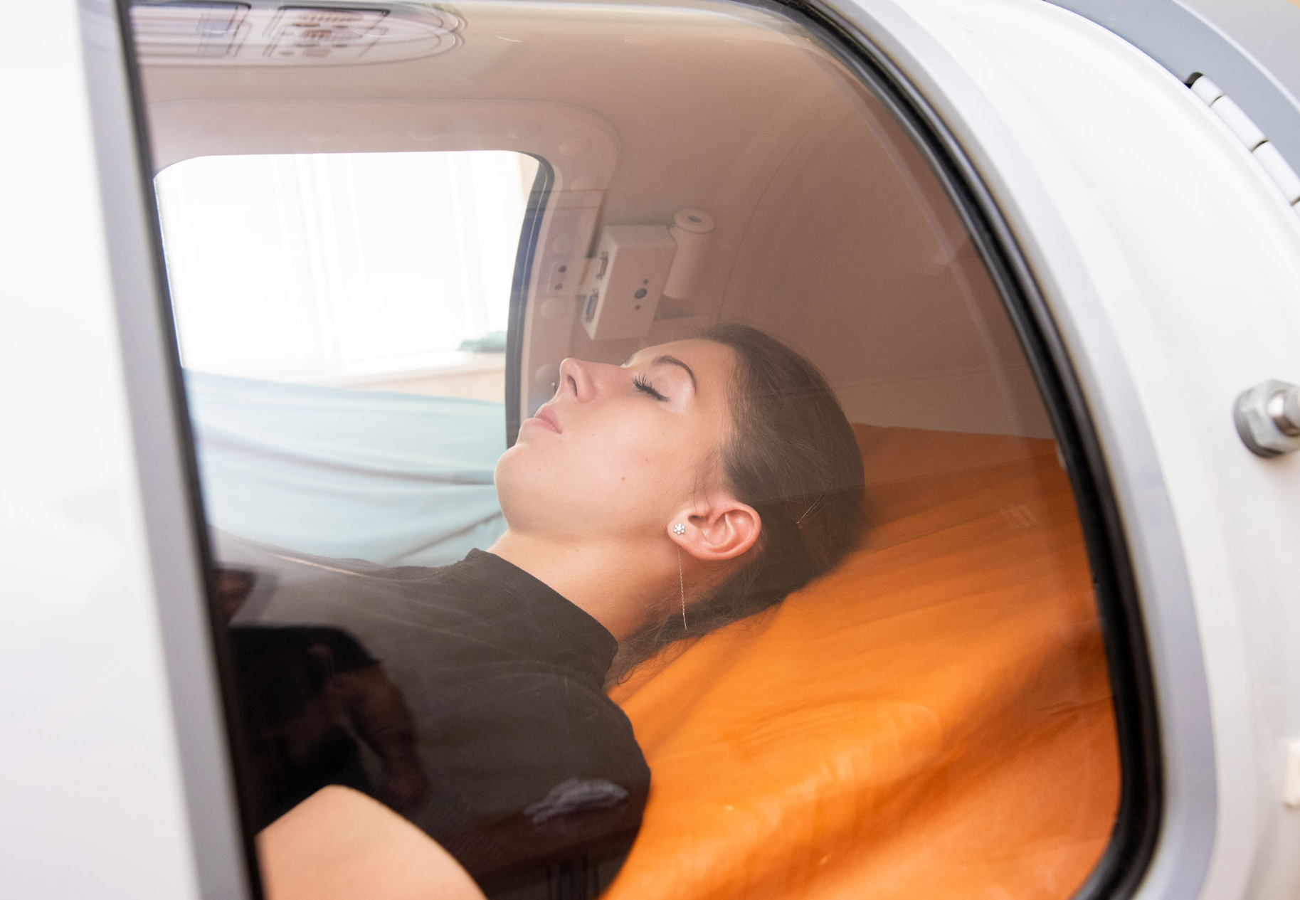
Fuentes de exposición laboral
Identificación de tareas
Se consideran fuentes de exposición laboral, las tareas que involucran exposición a condiciones hiperbáricas en:
Labores de buceo en la Industria General.
Labores de buceo en la Industria Acuicultura (piscicultura y cultivos).
Tareas de asistencia en cámaras hiperbáricas en entornos clínicos.
Trabajos en entornos de aire comprimido (cajones de aire comprimido y perforación de túneles).

Slide 14
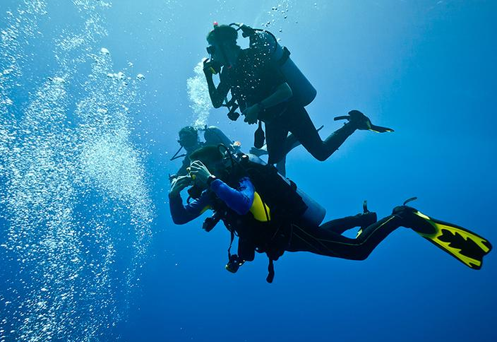
Definición de trabajador expuesto
Trabajador/a que se desempeña laboralmente, en algún momento de su jornada, en condiciones de presión ambiental superior a 1 atmósfera absoluta (ATA).
Lo anterior incluye, según la definición señalada en el Reglamento de Buceo para:
Buzos Profesionales
Buzo mariscador
Buzo especialista
Buzo comercial
Buzo instructor
Personal que realiza tareas al interior de cámaras hiperbáricas en entornos clínicos.

Slide 15

Pauta de verificación del programa:
Una vez realizada la identificación de tareas y procesos donde existe exposición a condiciones hiperbáricas, corresponde aplicar Pauta de Autoevaluación, definida para alguno de los cinco grupos de trabajadores expuestos, realizada por la empresa, se debe enviar a ACHS, quien emite informe técnico cualitativo que deberá contar con:
Análisis de resultados
Recomendaciones
Plan de acción
Informe nómina de expuestos (sobre la información remitida por el Equipo de Salud Ocupacional)

Slide 16

Conclusión
El protocolo deberá ser conocido por los expertos en prevención de riesgos, supervisores de buceo, higienistas industriales, médicos, enfermeras, profesionales de los Organismos Administradores del Seguro de la Ley 16.744, miembros de Comités Paritarios, dirigentes sindicales, y en general todo actor relacionado con actividades de exposición a condiciones hiperbáricas.
Por ello, recuerda siempre revisar y aplicar las recomendaciones desarrolladas en esta capacitación por tu seguridad y la de tus compañeros.

Slide 17



Encuesta de satisfacción – Curso abierto presencial
tinyurl.com/26vbepn4
Escanea este código
O ingresa a este link

Slide 18

Encuesta de satisfacción – Curso cerrado presencial
tinyurl.com/ujnzkjew
Escanea este código
O ingresa a este link

Slide 19
Muchas
gracias

